Slide 1
СОЗДАНИЕ СХЕМ НА МАКЕТНОЙ ПЛАТЕ
1. Всем студентам поставить на ноутбуки Arduino IDE (скачать из интернет). 2. Собирать схемы на макетной плате будут только те студенты, которые умеют рисовать схемы на макетной плате. 3. Те, кто не умеет рисовать схемы будут программировать Ардуино без внешних элементов

Slide 2
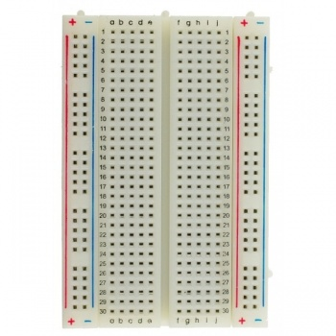
МАКЕТНАЯ ПЛАТА
На макетной плате 2 линии шины питания
Линия + это линия +питания (например, +5в)
Линия – это линия –питания (Земля)
Линии питания между собой не соединены
Левые горизонтальные линии с номером соединены друг с другом,
Правые горизонтальные линии также соединены друг с другом.
Между горизонтальными линиями контактов нет .
Каждый контакт имеет номер
Контакт 6b

Slide 3
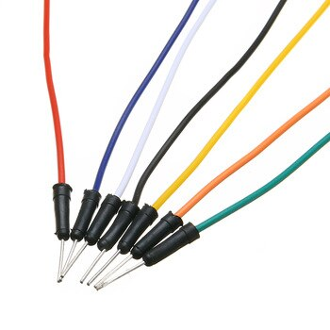
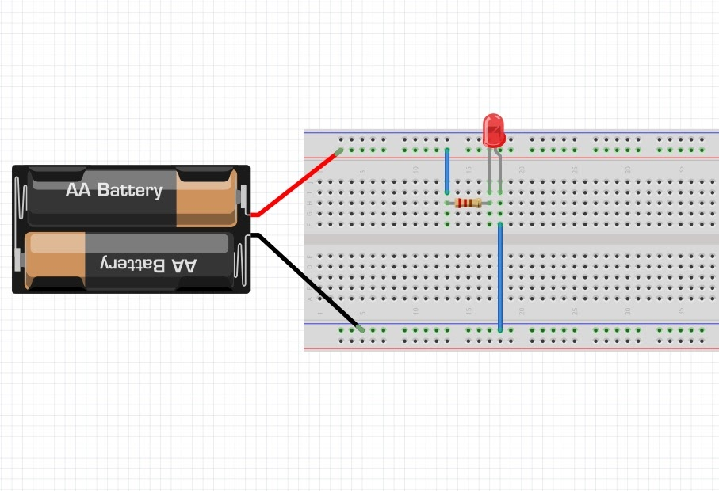
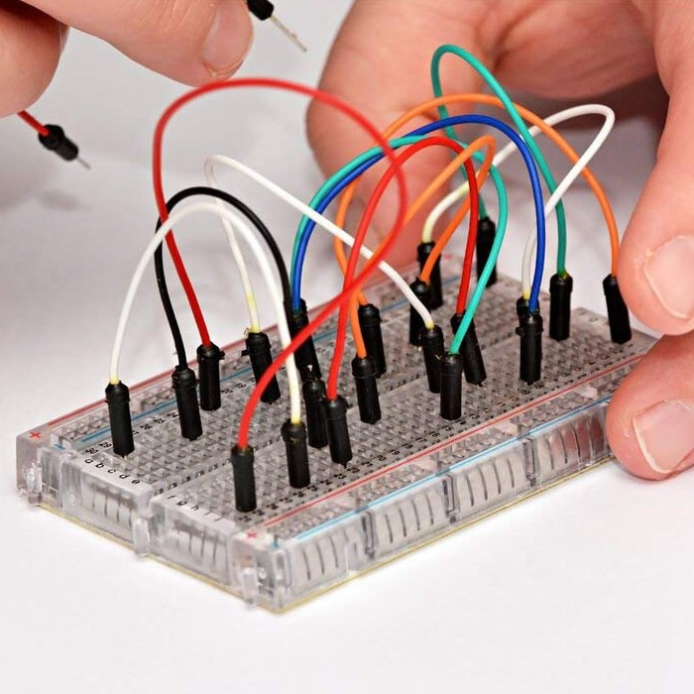
РАЗВОДКА ЭЛЕКТРИЧЕСКОЙ СХЕМЫ ПРОВОДАМИ
P1 P2 P2.1 P3
3V – красная шина питания
Gnd – синяя шина земля
+ -
P1.1 P1.2
3V
Gnd
3V
P1.1
P2.1
P1
P3
P2
P1.2
Gnd

Slide 4
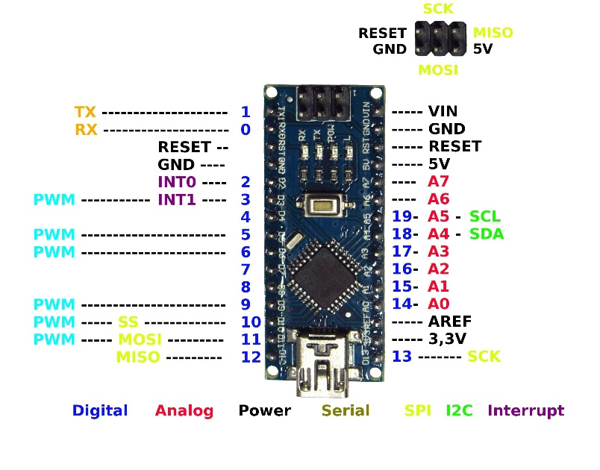
ПРОСТЕЙШАЯ СХЕМА С АРДУИНО. Передача информации по последовательному порту через USB
Ардуино Нано
16 контакт с каждой стороны
USB
Питание по USB

Slide 5
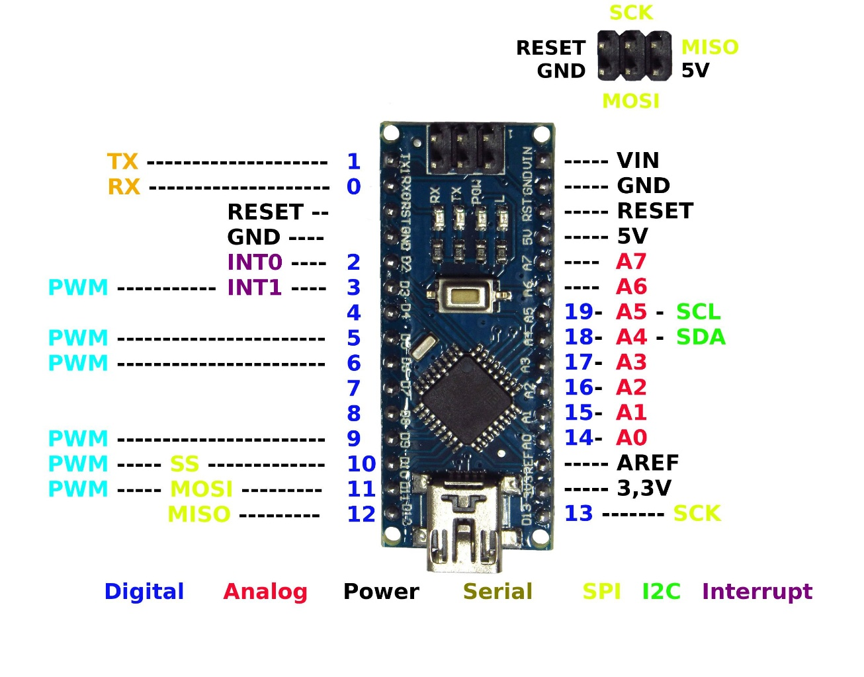
Реализация электрической схемы чтения кнопки Ардуиной
6j
Gnd
Электрическая схема с обозначением коммутируемых контактов
GND
GND 5V
16
Gnd
8j
Ардуино Нано
16 контакт. с каждой стороны
Кн1
5V
26j
16j
26h
Кнопка
USB
Питание по USB
Кн1

Slide 6
Реализация электрической схемы
управления светодиодом от Ардуино
6j
Gnd
GND
GND 5V
16
Электрическая схема с обозначением коммутируемых контактов
8j
Gnd
Ардуино Нано
16 контакт с каждой стороны
D1
28h
5v
16j
24i
29i
R1
D1
USB
Питание по USB
6

Slide 7
ПОДКЛЮЧЕНИЕ ПОТЕНЦИОМЕТРА (ПЕРЕМЕННОГО РЕЗИСТОРА)
6j
Gnd
GND
GND 5V
16
Электрическая схема с обозначением коммутируемых контактов
8j
5V
R1
Gnd
Ардуино Нано
16 контакт с каждой стороны
5v
R1
16j
USB
Питание по USB
7

